Slide 1
Atividade
Canva e Proposta de Valor

Slide 2

Atividade
Canva e Proposta de Valor
Qual é sua proposta única de valor?
1 MIN
Eu quero abrir um (tipo de empresa)
__________________________________
Que vai resolver o problema de (principal problema)
__________________________________
De clientes como
(exemplos de grupos de clientes com o mesmo tipo de problema).
__________________________________
FIM
CURSO
GESTÃO DE
STARTUPS

Slide 3
Qual é sua proposta única de valor?
Eu quero abrir um ______________________________________ (tipo de empresa)
que vai resolver o problema de ______________________________________ (principal problema)
de clientes como
______________________________________ (exemplos de grupos de clientes com o mesmo tipo de problema).
1 minuto
Fim

Slide 4
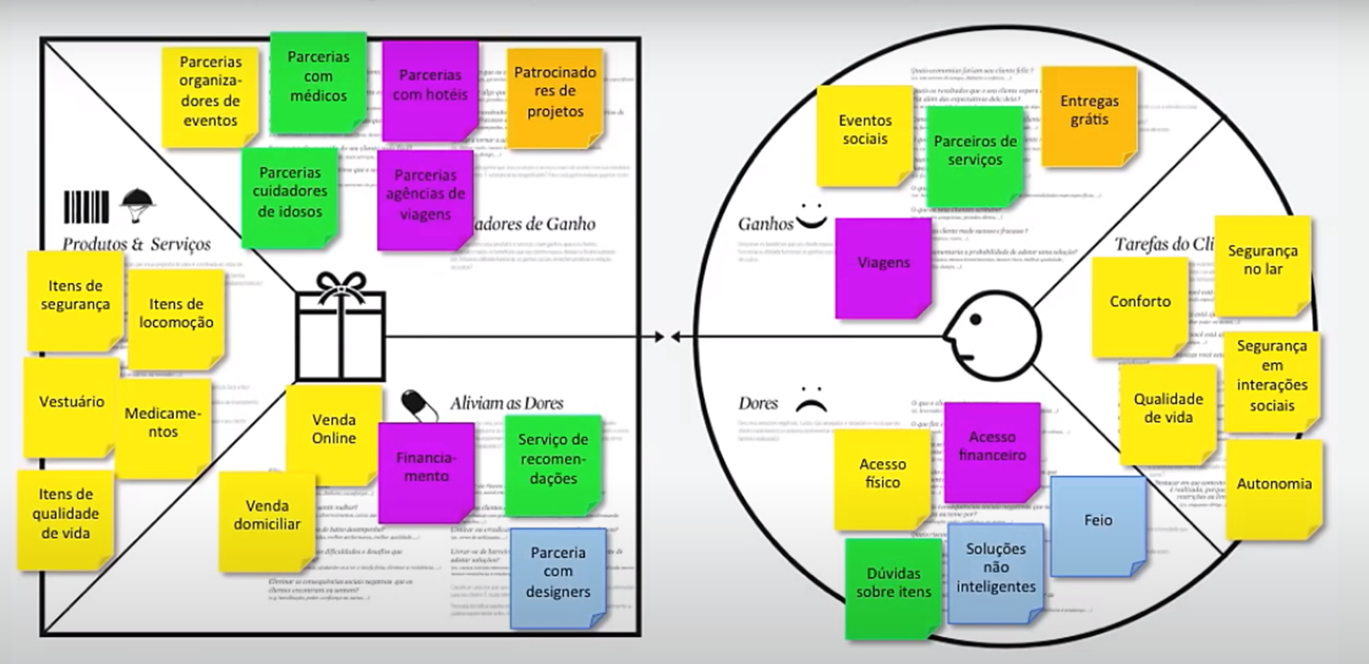
Exemplo

Slide 5
Proposta de Valor Canvas
Criadores de Ganhos
Ganhos
Produtos e Serviços
Tarefas de Cliente
Analgésicos
Dores
SECITECE + SEDUC
Digite aqui o conteúdo.
Digite aqui o conteúdo.
Digite aqui o conteúdo.
Digite aqui o conteúdo.
Digite aqui o conteúdo.
Digite aqui o conteúdo.
Digite aqui o conteúdo.
Digite aqui o conteúdo.
Digite aqui o conteúdo.
Digite aqui o conteúdo.
Digite aqui o conteúdo.
Digite aqui o conteúdo.
Digite aqui o conteúdo.
Digite aqui o conteúdo.
Digite aqui o conteúdo.
Digite aqui o conteúdo.
CURSO
GESTÃO DE
STARTUPS
Nome da Startup: ____________

Slide 6
PARCEIROS CHAVES
ATIVIDADES CHAVES
PROPOSTA DE VALOR
RELACIONAMENTO COM CLIENTE
SEGMENTO DE CLIENTES
Digite aqui o conteúdo.
Digite aqui o conteúdo.
Digite aqui o conteúdo.
Digite aqui o conteúdo.
Digite aqui o conteúdo.
Digite aqui o conteúdo.
Digite aqui o conteúdo.
Digite aqui o conteúdo.
RECURSOS CHAVE
CANAIS
Digite aqui o conteúdo.
Digite aqui o conteúdo.
Digite aqui o conteúdo.
Digite aqui o conteúdo.
ESTRUTURA DE CUSTO
FONTES DE RECEITA
CURSO
GESTÃO DE
STARTUPS

